Slide 1
Materiales, energía y financiero: ¿dónde invertir después del COVID?
Informe para el fondo de inversión · Índices sectoriales 2015–2025 con datos de Bloomberg
Sara Gabriela Rodríguez · Angélica María Díaz · Juan Esteban Plazas · Danna Sofía Romero
Doing Economics | 5 de octubre de 2026

Slide 2
Dos reglas de ponderación, dos lecturas
10 acciones por sector (bolsa de Canadá, 2015–2025): el peso por volumen concentra, el peso por precio reparte
Lectura. En Energía, CNQ pesa 33,9 % por volumen y solo 5,0 % por precio. En Materiales, FNV pasa de 2,7 % a 32,7 % y LUN de 22,5 % a 2,4 %. La regla elegida cambia qué acciones mandan en cada índice.
Doing Economics | Taller 7: materiales, finanzas y energía antes y después del COVID
2 / 9

Slide 3
Retorno acumulado: Materiales despega
Índices base 100 = enero de 2015
270
Financiero
≈ 2,7 veces su valor inicial
1.010
Materiales
≈ 10 veces su valor inicial
208
Energía
≈ 2 veces su valor inicial
Valor final del índice al cierre de 2025.
Doing Economics | Taller 7: materiales, finanzas y energía antes y después del COVID
3 / 9

Slide 4
Año a año: quién ganó y quién perdió
Retorno anual por índice, 2015–2025
2018: caen los tres
Financiero −13,2 %, Materiales −15,2 % y Energía −25,2 %.
2020: caminos opuestos
Materiales sube 51,3 % mientras Energía cae 25,3 %.
Los grandes años de Materiales
+135,3 % en 2016 y +126,1 % en 2025.
Doing Economics | Taller 7: materiales, finanzas y energía antes y después del COVID
4 / 9

Slide 5
Riesgo: 2020 fue extremo en los tres
Volatilidad móvil de 60 días y caída desde el máximo previo
Sector | Retorno anual | Volatilidad | Retorno / riesgo | Caída máxima
Financiero | 9,5 % | 17,6 % | 0,54 | -41,4 %
Materiales | 23,4 % | 33,8 % | 0,69 | -50,2 %
Energía | 6,9 % | 31,5 % | 0,22 | -75,6 %
Doing Economics | Taller 7: materiales, finanzas y energía antes y después del COVID
5 / 9

Slide 6
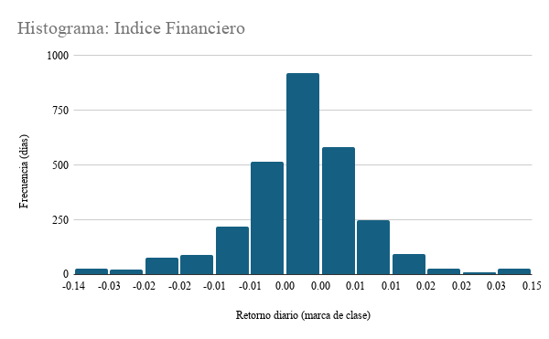
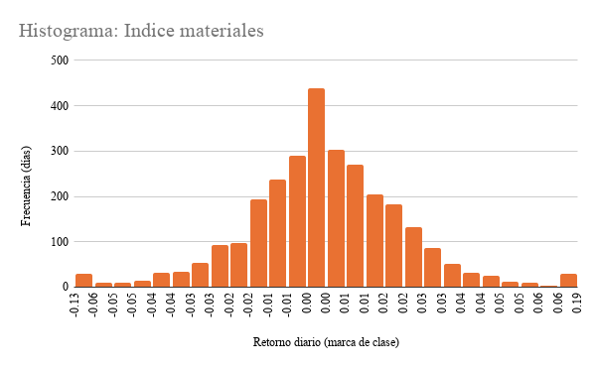
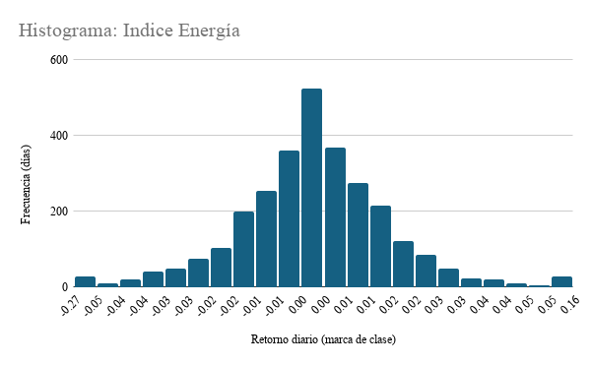
Retornos diarios: pocos días, grandes sustos
Histograma de retornos diarios ponderados y valores atípicos (2.869 observaciones)
Financiero
202 días atípicos (7,0 %)
Mín. −13,7 % · Máx. +15,4 %
Materiales
112 días atípicos (3,9 %)
Mín. −13,3 % · Máx. +19,1 %
Energía
125 días atípicos (4,4 %)
Mín. −27,5 % · Máx. +16,3 %
Los tres índices se concentran cerca de cero, pero Energía tiene la peor cola: un día de −27,5 %, casi el doble de lo que sufrieron Financiero y Materiales.
Doing Economics | Taller 7: materiales, finanzas y energía antes y después del COVID
6 / 9

Slide 7
2015 vs. 2025: ¿cambió el retorno promedio?
Retorno diario promedio con intervalo de confianza del 95 %
Sector | IC 95 % en 2015 | IC 95 % en 2025
Financiero | -0,13 % a 0,10 % | 0,00 % a 0,22 %
Materiales | -0,46 % a 0,24 % | 0,09 % a 0,58 %
Energía | -0,28 % a 0,17 % | -0,13 % a 0,23 %
En 2025 los intervalos de Financiero y Materiales quedan por encima de cero; el de Energía incluye el cero. La desviación diaria de Materiales bajó de 2,88 % a 1,99 %.
Salvedad: la comparación usa solo dos años y no permite atribuir causalidad al COVID-19.
Doing Economics | Taller 7: materiales, finanzas y energía antes y después del COVID
7 / 9

Slide 8
Recomendación para el fondo
Mantener
Priorizar
Evitar u observar
Financiero
Materiales
Energía
Retorno anual 9,5 %, la menor volatilidad (17,6 %) y la menor caída máxima (−41 %). Funciona como posición base.
Mayor crecimiento (≈1.010) y mejor retorno por riesgo (0,69). Su IC de 2025 queda por encima de cero.
Peor retorno por riesgo (0,22), caída máxima de −75,6 % y un IC de 2025 que incluye el cero.
Cautelas. Solo dos años de comparación, pesos fijos, 10 acciones por sector, sin dividendos ni costos de transacción, e intervalos que suponen normalidad pese a las colas pesadas.
Doing Economics | Taller 7: materiales, finanzas y energía antes y después del COVID
8 / 9

Slide 9
¡Gracias!
Doing Economics | 5 de octubre de 2026

